Slide 1
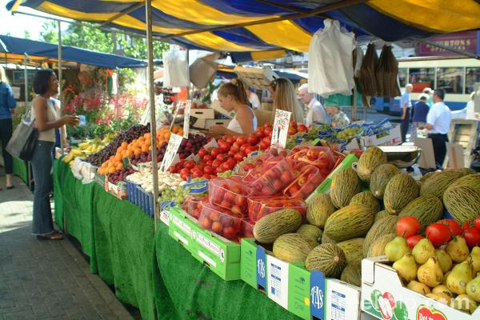
El Mercado

Slide 2
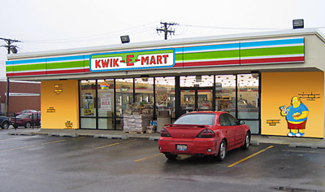
La tienda (de la esquina)

Slide 3
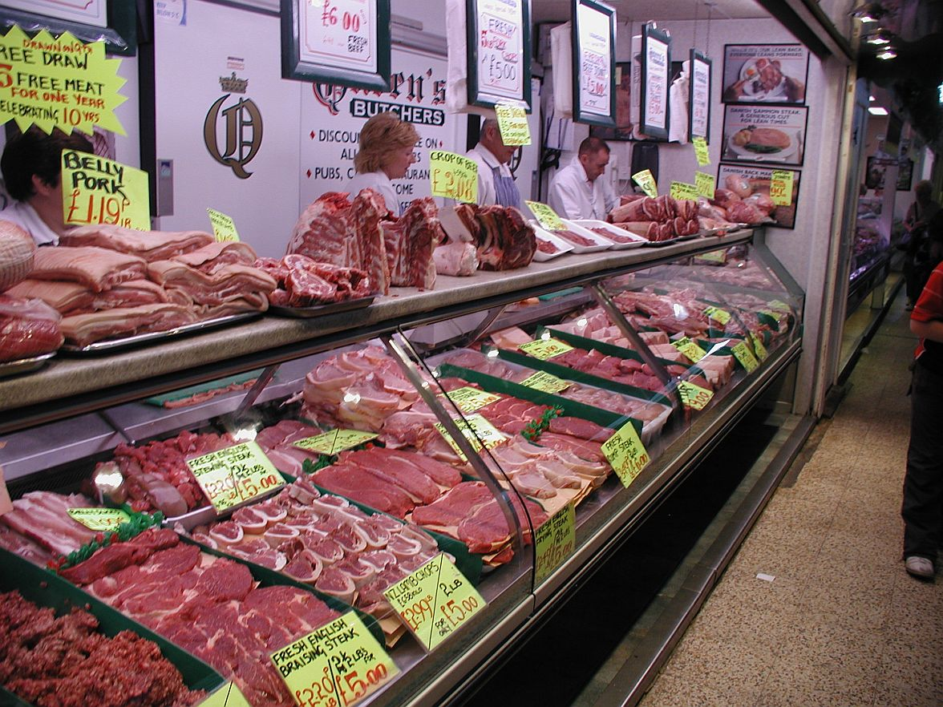
La carniceria

Slide 4
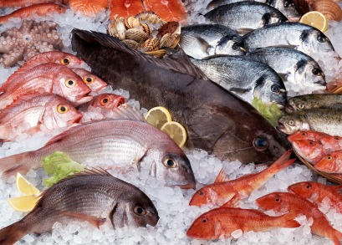
La pescaderia

Slide 5
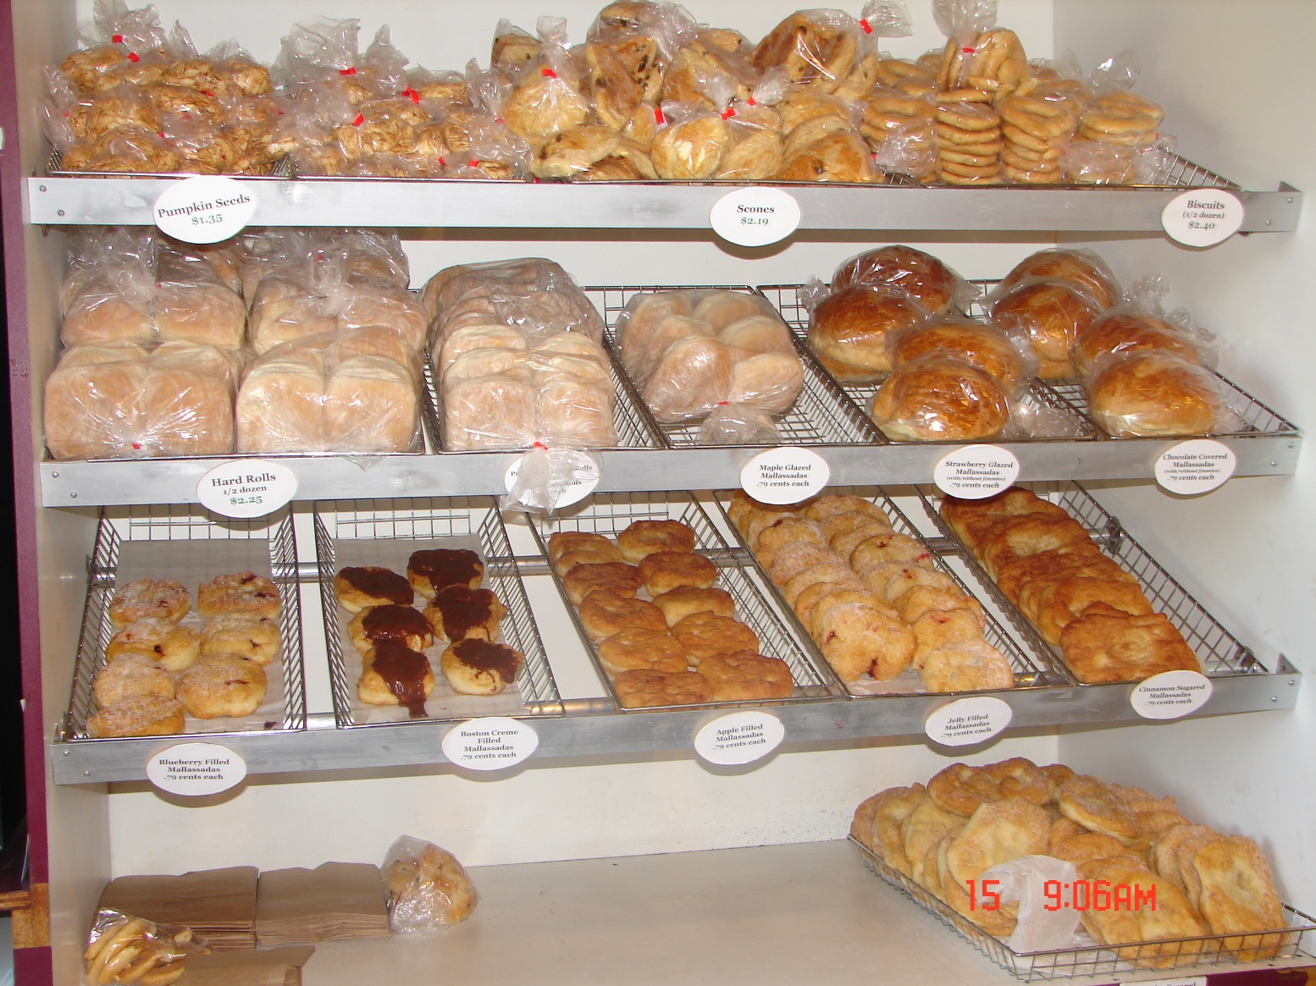
La panaderia

Slide 6
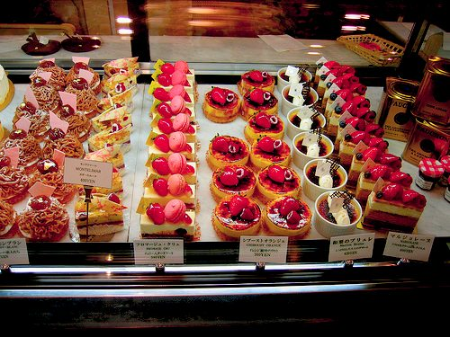
La reposteria

Slide 7
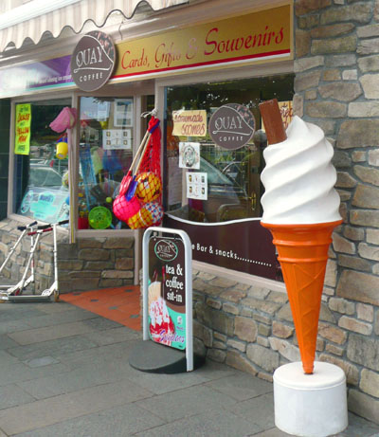
La neveria/paleteria/heladeria

Slide 8
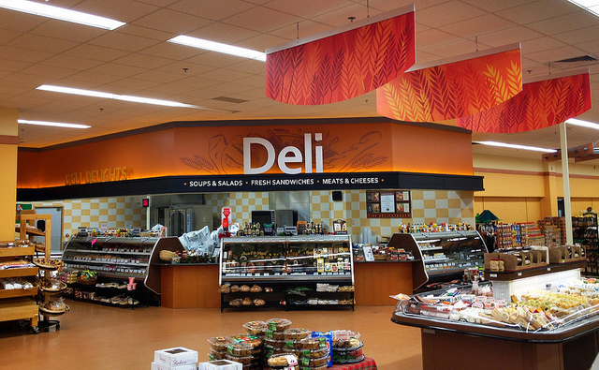
Las carnes frias

Slide 10
Perdon donde esta __________ (place/store)?
Disculpe donde esta_______________?
Perdon, donde esta la panaderia?
Give other examples.

Slide 11
Functional Phrases
Me gustaria comprar……. (item)
Un kilo de …………….
Una libra de ……………
Cual es el precio?

